Slide 1
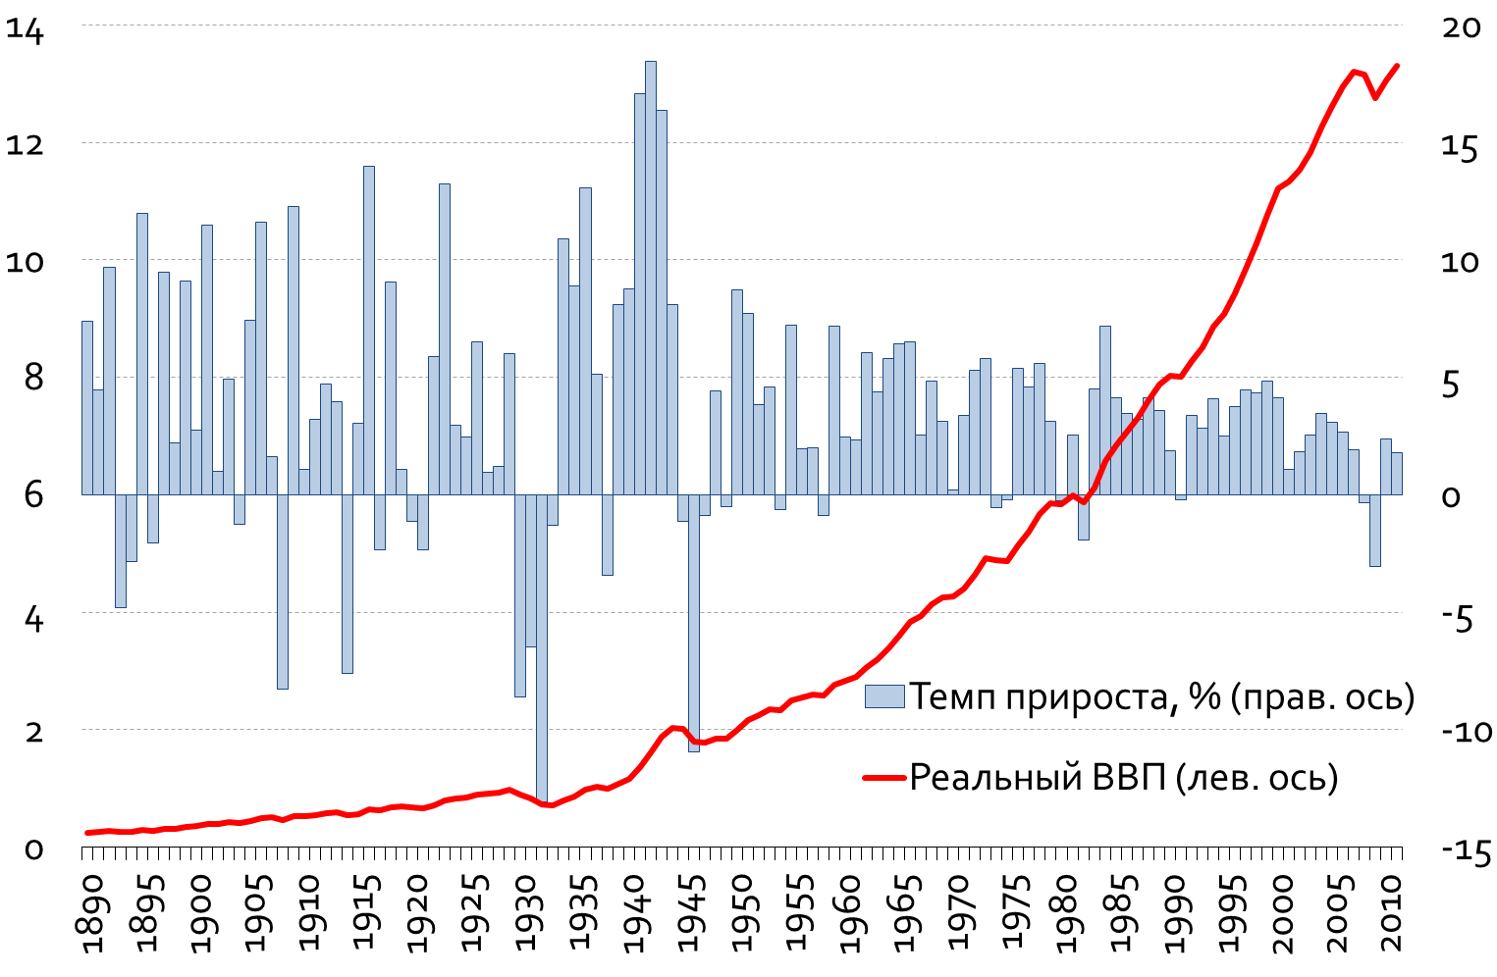
США: реальный ВВП (трлн. долл. 2005 г.)
С 1890 по 2011 гг. было 27 лет, характеризовавшихся падением ВВП
Источник: BEA, Groningen Growth Database

Slide 2
Динамика реальных цен на основные сырьевые товары, 2007 г. =100, 1901-2010
Источник: ОЭСР, Всемирный Банк, оценки ИЭФ
Notes:
2

Slide 3
Ранние теории делового цикла
Концентрировались на детерминированности фаз делового цикла, вызванной теми или иными факторами
Китчин : длительность около 40 месяцев,
связаны с лагами в принятии решений фирмами (более поздняя трактовка);
К.Маркс - Ц. Жугляр : длительность 7-11 лет,
связаны с цикличностью накопления основного капитала;
С. Кузнец : длительность около 15-25 лет,
связаны с цикличностью инвестиций в инфра- структуру (более поздняя трактовка);
Кондартьев : длительность около 45-60 лет,
связаны с долгосрочными технологическими изменениями в экономике.
Cм., например, Schumpeter J.A. History of Economic Analysis. 1986 (3 ed.), Part III Ch.7, Part IV Ch.8

Slide 4
Методика измерения делового цикла
Отдельное направление теории цикла, которое в Советском Союзе в силу идеологических причин оставалось единственным
Следуя за «расплывчатым» определением А.Бернса и У.Митчелла, методики определения фаз делового цикла оказываются комплексными и достаточно сложными, и не лишенными компоненты экспертного оценивания. Многие исследовательские организации, исторически занимавшиеся измерением деловых циклов, впоследствии стали серьезными игроками на рынке макроэкономического прогнозирования. Вот ряд крупных организаций, в разное время активно занимавшихся измерением деловых циклов:
США: National Bureau of Economic Research
http://www.nber.org/cycles.html (официальная датировка)
WEFA (ныне – часть IHS)
Еврозона: Center for Economic Policy Research
http://www.cepr.org/data/Dating/ (официальная датировка)
CPB Netherlands Bureau for Economic Policy Analysis

Slide 5
Датировка делового цикла в США
Выполняется NBER и является общепризнанной
Даты цикла |  | Длительность, месяцев
Начало рецессии - "пик" | Конец рецессии - "нижняя точка" | От пика к нижней точке | От прошлой нижней точки до пика
Июль 1953 (II) | Май 1954 (II) | 10 | 45
Август 1957 (III) | Апрель 1958 (II) | 8 | 39
Апрель 1960 (II) | Февраль 1961 (I) | 10 | 24
Декабрь 1969 (IV) | Ноябрь 1970 (IV) | 11 | 106
Ноябрь 1973 (IV) | Март 1975 (I) | 16 | 36
Январь 1980 (I) | Июль 1980 (III) | 6 | 58
Июль 1981 (III) | Ноябрь 1982 (IV) | 16 | 12
Июль 1990 (III) | Март 1991 (I) | 8 | 92
Март 2001 (I) | Ноябрь 2001 (IV) | 8 | 120
Декабрь 2007 (IV) | Июнь 2009 (II) | 18 | 73
Источник: http://www.nber.org/cycles.html

Slide 6
Функция отклика на эталонный шок
Второй важный инструмент анализа колебаний макропоказателей
Реакция выпуска, запаса капитала, предложения труда, потребления и реальной процентной ставки на 1%-ный технологический в базовой модели RBC
Источник: McCandless G.T. Lecture Notes (Hansen’s Basic RBC Model). 2007

Slide 7
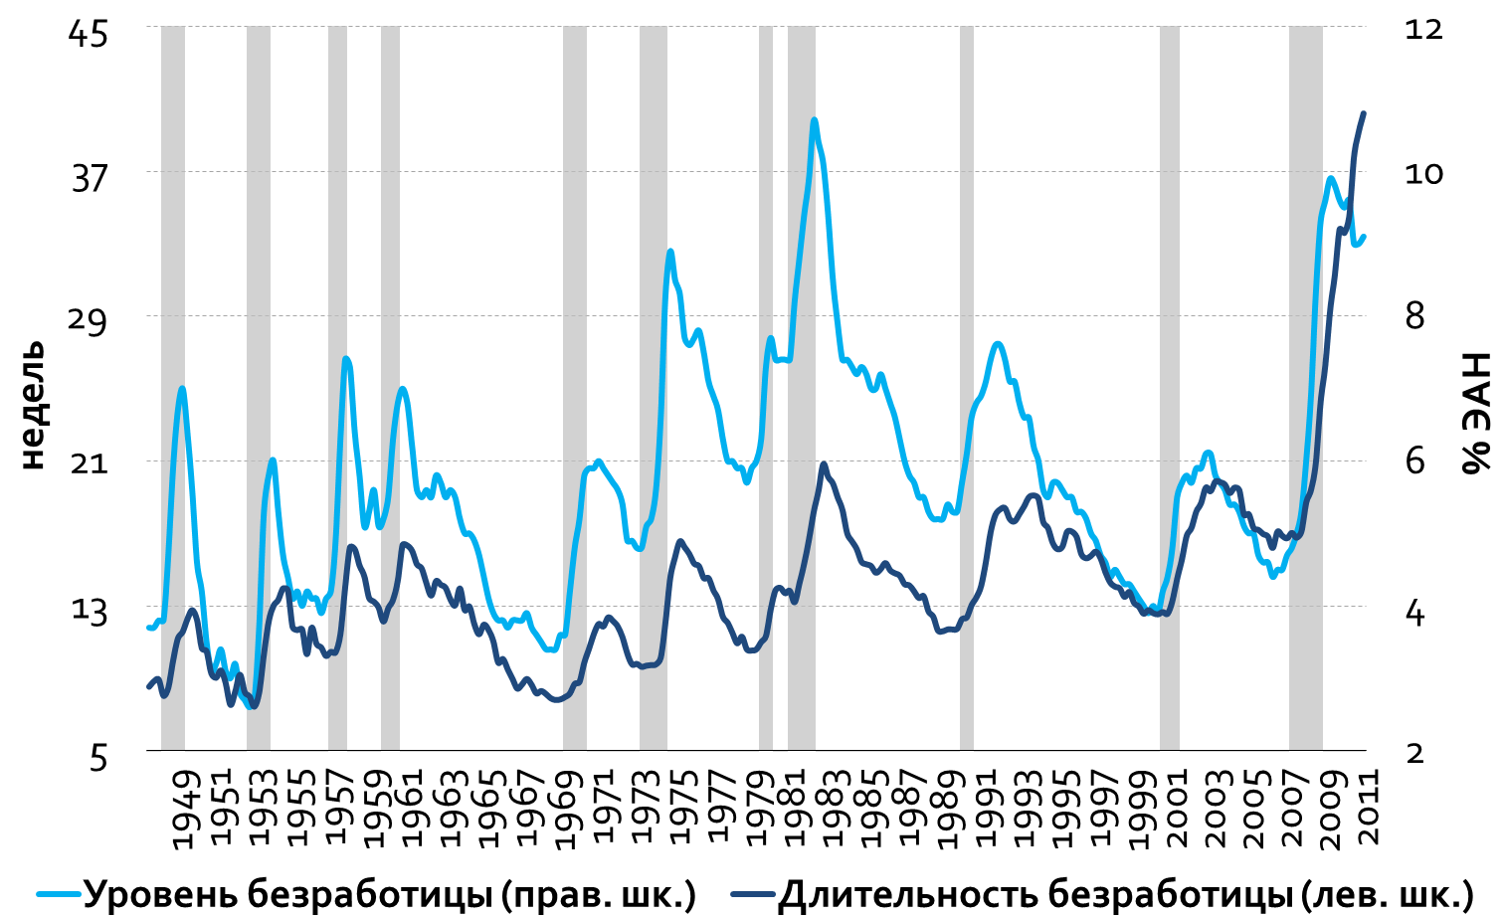
Уровень и длительность безработицы в США
При резком росте длительности безработицы происходят серьезные изменения в предпочтениях агентов. Репрезентативных?
Источник: Григорьев Л., Иващенко А. Теория цикла под ударом кризиса // Вопросы Экономики. №10. 2010

Slide 8
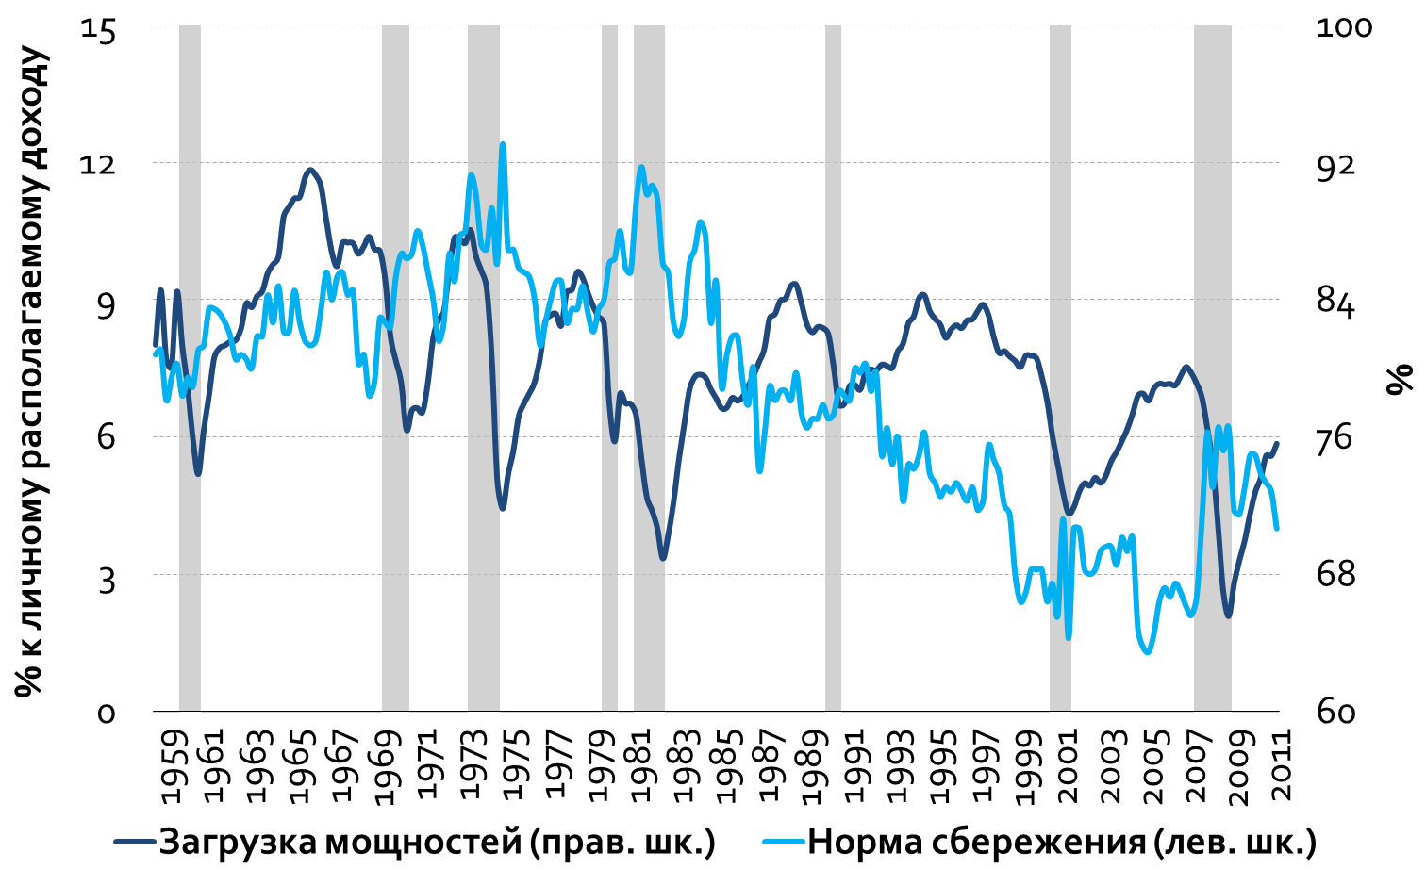
Загрузка мощностей и сбережения д/х в США
Резкое снижение нормы личного сбережения в США – признак серьезных структурных изменений в поведении домохозяйств
Источник: Григорьев Л., Иващенко А. Теория цикла под ударом кризиса // Вопросы Экономики. №10. 2010

Slide 9
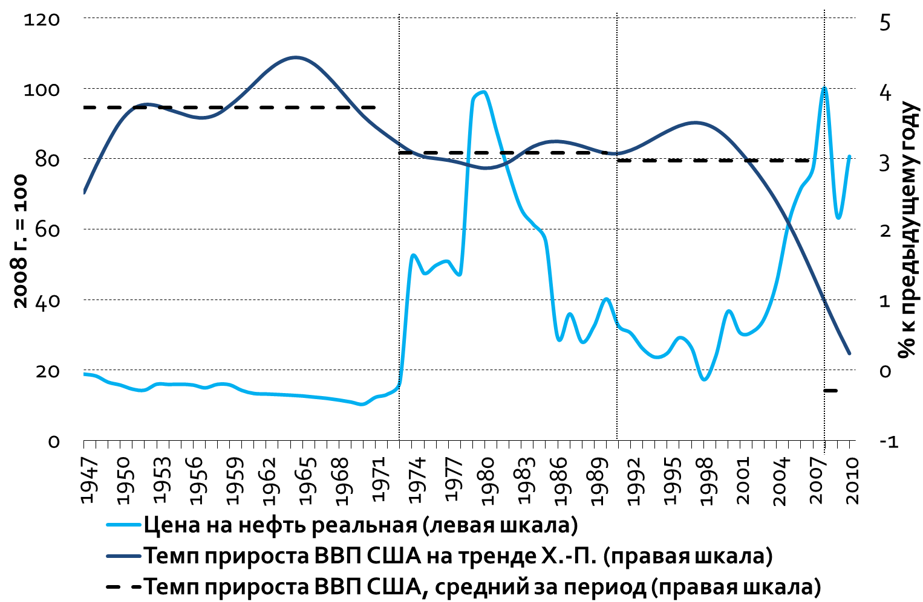
Цены на нефть и колебания ВВП США
Колебания цен ресурсов и изменения стратегических приоритетов в глобальном контексте не всегда находят отражение в исследованиях
Источник: Григорьев Л., Иващенко А. Теория цикла под ударом кризиса // Вопросы Экономики. №10. 2010

Slide 10
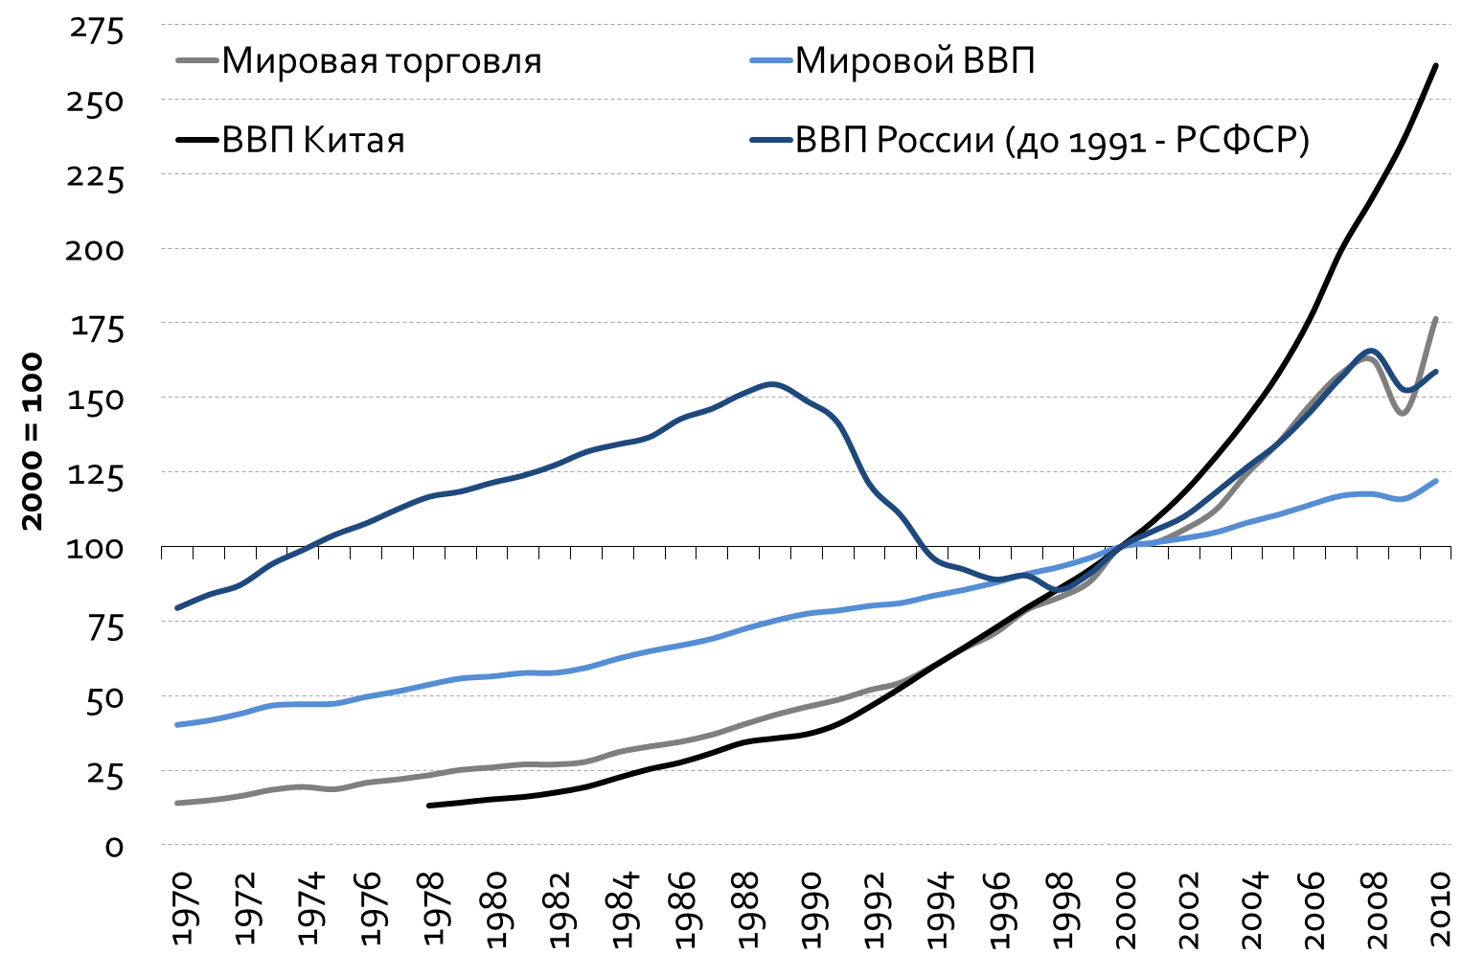
Объемы ВВП мира, Росси и Китая
Сам факт появления в мировой экономике такого игрока как Китай, меняет структуру взаимодействия многих экономических агентов
Источник: Григорьев Л., Иващенко А. Теория цикла под ударом кризиса // Вопросы Экономики. №10. 2010

Slide 11
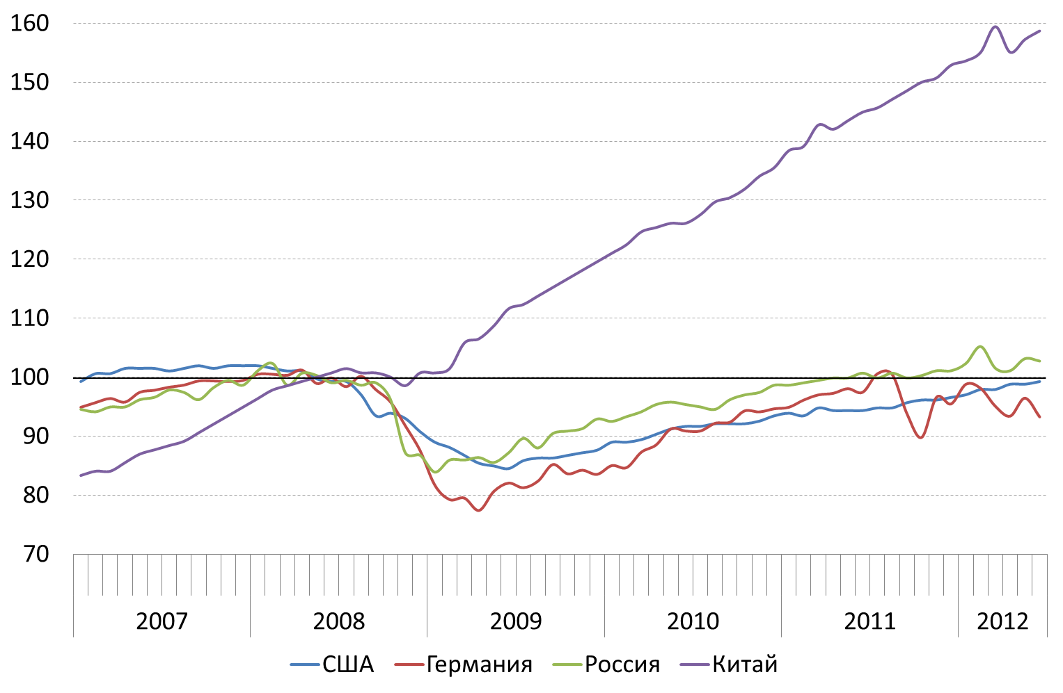
Промышленное производство ключевых стран
янв. 2007 – май 2012; 2 кв. 2008 = 100
Источник: Мировой банк

Slide 12
Выделение однородных периодов
Решением проблемы неоднородных по типу превалирующих шоков периодов может быть их отдельное рассмотрение
I период: 1948 – 1972 гг. Высокие и волатильные темпы роста в США при низких ценах на нефть. Определяющая роль технологических шоков на фоне послевоенного восстановления, подъем 60-х годов.
II период: 1973 – 1990 гг. Волатильный рост в США на фоне нефтяных, долговых шоков, инфляция, «азиатские тигры» и развитие финансовых инноваций.
III период: 1991 – 2008 гг. “Great moderation” в США ценой низких темпов роста, интеграция советского блока, трендовый рост Китая и глобальные дисбалансы сбережений как финансовый шок.
IV период: 2009 – ???
Источник: Григорьев Л., Иващенко А. Теория цикла под ударом кризиса // Вопросы Экономики. №10. 2010

Slide 13
Выделение однородных периодов / США (1)
Решением проблемы неоднородных по типу превалирующих шоков периодов может быть их отдельное рассмотрение
Показатель | Средний квартальный темп прироста за период в годовом выражении, %
 | 1947–1972 | 1973–1990 | 1991–2007 | 2008–2011
ВВП | 3,9 | 2,9 | 3,1 | 0,0
Потребление | 4,0 | 3,0 | 3,4 | 0,3
товары длительного пользования | 5,7 | 3,8 | 6,8 | 0,6
товары недлительного пользования | 3,0 | 2,0 | 2,8 | 0,3
Инвестиции в основной капитал | 4,5 | 2,5 | 4,8 | -4,3
жилищное строительство | 4,9 | -0,4 | 2,3 | -11,9
прочие | 4,2 | 3,8 | 5,9 | -2,2
Экспорт | 3,4 | 6,3 | 5,9 | 2,6
Импорт | 6,9 | 4,7 | 7,3 | 0,0
Государственные расходы | 4,3 | 2,6 | 1,6 | 0,6
Промышленное производство | 4,5 | 2,0 | 2,9 | -1,7
Уровень безработицы, %* | 4,8 | 6,9 | 5,4 | 8,4
Длительность безработицы, недель* | 11,2 | 13,8 | 16,4 | 27,9
Потребительские цены | 2,6 | 6,6 | 2,7 | 1,9
Исходные данные – квартальные значения (с 1 кв. 1947 г. по III кв. 2011 г.), реальные, сезонно сглаженные;
* – среднее значение за период
Источник: Григорьев Л., Иващенко А. Теория цикла под ударом кризиса // Вопросы Экономики. №10. 2010

Slide 14
Выделение однородных периодов / США (2)
Сильные различия в волатильностях показателей по периодам указывают на то, что разделение имеет экономический смысл
Показатель | Стандартное отклонение за период, %*
 | 1947–1972 | 1973–1990 | 1991–2007 | 2008–2011
ВВП | 1,8 | 2,0 | 1,0 | 1,8
Потребление | 1,3 | 1,6 | 0,9 | 1,3
товары длительного пользования | 5,8 | 5,5 | 2,8 | 4,8
товары недлительного пользования | 1,1 | 1,4 | 0,9 | 1,4
Инвестиции в основной капитал | 4,6 | 6,4 | 4,1 | 7,6
жилищное строительство | 9,5 | 12,4 | 6,2 | 13,0
прочие | 4,5 | 5,7 | 4,8 | 8,0
Экспорт | 7,0 | 4,7 | 3,7 | 5,8
Импорт | 5,0 | 6,3 | 3,6 | 6,6
Государственные расходы | 5,5 | 1,4 | 0,9 | 1,1
Промышленное производство | 3,9 | 3,7 | 2,2 | 4,9
Уровень безработицы, % | 18,2 | 12,9 | 10,9 | 14,6
Длительность безработицы, недель | 12,4 | 12,7 | 9,5 | 12,2
Потребительские цены | 1,4 | 1,9 | 0,5 | 1,3
* – Исходные данные – квартальные значения (с 1 кв. 1947 г. по III кв. 2011 г.), реальные, сезонно сглаженные; стандартное отклонение рассчитано по рядам, полученным удалением трендов Ходрика–Прескотта из уровней рассматриваемых показателей
Источник: Григорьев Л., Иващенко А. Теория цикла под ударом кризиса // Вопросы Экономики. №10. 2010

Slide 15
Литература
Григорьев Л., Иващенко А., Теория цикла под ударом кризиса // «Вопросы Экономики», №10, 2010.
Энтов Р.М., «Некоторые проблемы исследования деловых циклов» // Финансовый кризис в России и в Мире (под ред. Е.Т. Гайдара). М.: Проспект. 2009
Замулин О. Концепция реальных экономических циклов и ее роль в эволюции макроэкономической теории // Вопросы экономики. 2005. № 1.
Григорьев Л.М. , Циклическое накопление капитала (на примере нефинансовых корпораций США) – М.: Наука, 1988. – 202 с.
"Механизм современного цикла: вступительная характеристика" США (в соавторстве с Р.М. Энтовым); В: Механизм экономического цикла. М. Наука, 1978.
Colander D., Howitt P., Kirman A., Leijonhufvud a., Mehrilng P. Beyond DSGE Models: Towards an Empirically-Based Macroeconomics // Presentation at 2010 AEA Meeting. 2010
Mankiw N.G., Real Business Cycles: A New Keynesian Perspective // Journal of Economic Perspectives. Vol. 3. No. 3. P. 79-90. 1989
Plosser C.I., Understanding Real Business Cycles // Journal of Economic Perspectives. Vol. 3. No. 3. P. 51-77. 1989
Romer C., Changes in Business Cycles: Evidence and Explanations // Journal of Economic Perspectives. Vol. 13. No. 2. P. 23-44. 1999
Solow R., Building a Science of Economics for the Real World // Statement for The House Committee on Science and Technology, 2010
Stock J., Watson M., Has the business cycle changed? // Proceedings. Federal Reserve Bank of Kansas City. P. 9-56. 2003

